Slide 1


BERT’s family model
UNIVERSIDADE DE SÃO PAULO - ICMC
Departamento de Ciências de Computação
Seminário da disciplina SCC5871 – Aprendizado de Máquina
Grupo N° 6
Domingos Samanjata - Nro. USP 16054765
Giliard Almeida de Godoi - Nro. USP 12219420
Pedro Lucas Castro de Andrade - Nro. USP 11212289

Slide 2
Introdução
Modelos de linguagem antes do BERT
Word2Vec & GloVe
LSTMs & GRUs
Novidade e Revolução do BERT
MLM
NSP
Transfer Learning
Impacto do BERT
Sistemas de busca
Classificação de texto e AS
Inspiração de outros modelos

Slide 3
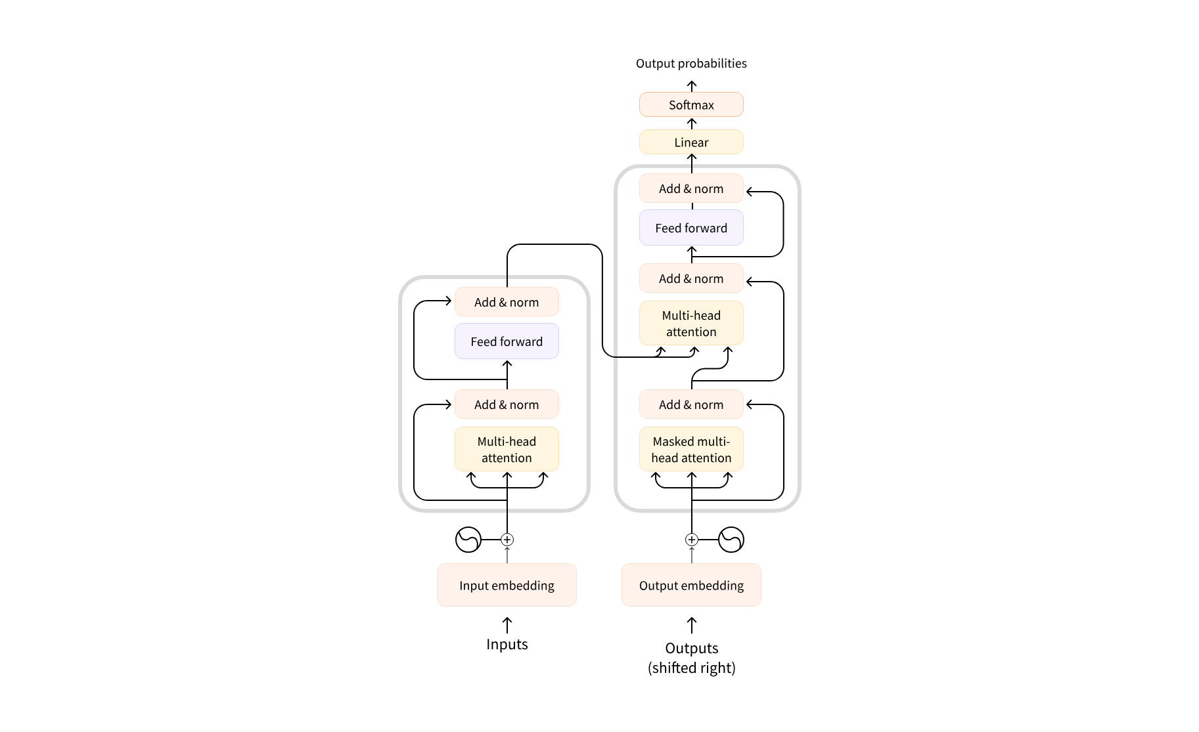
Arquitetura Transformer
Fonte: Vaswani et al. (2017)

Slide 4
BERT
Bidirectional Encoding Representations
from Transformers

Slide 5
Bidirectional Encoding Representations from Transformers - BERT
Arquitetura | BERT Base | BERT Large
Camadas ou Transformers blocks | 12 | 24
Self-Attention Heads | 12 | 16
Hidden State Layers | 768 | 1024
Total de parâmetros | 110 mil | 340 mil

Slide 6
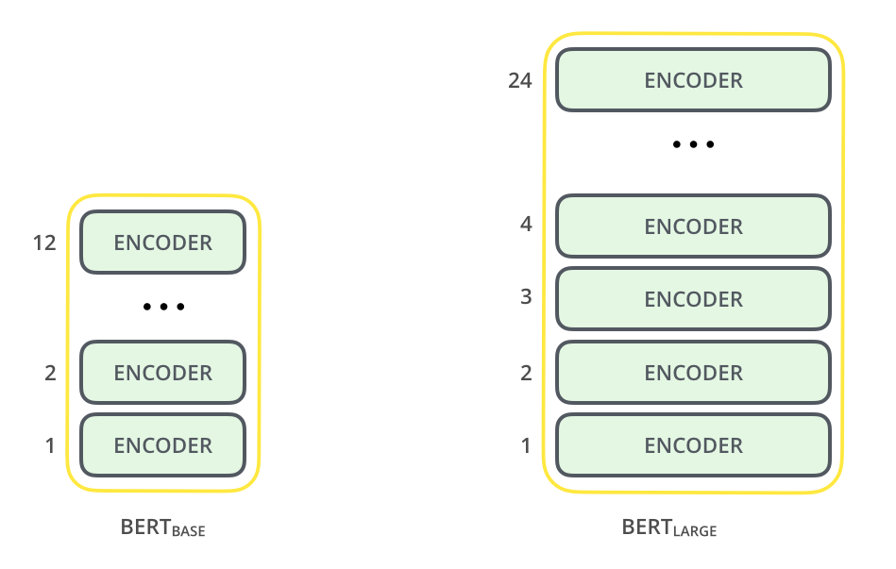
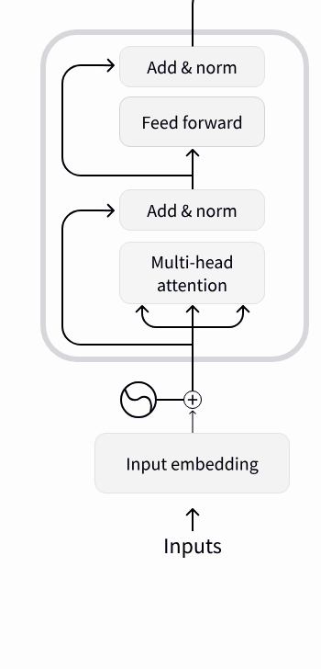
Camadas ou Transformers Blocks
Fonte: Adaptado de Vaswani et al. (2017) e Alammar (2018)

Slide 7
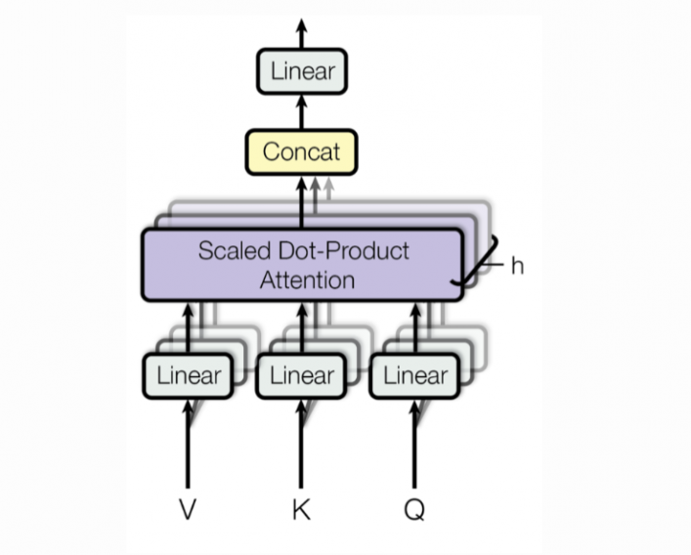
Self-Attention heads
Fonte: Vaswani et al. (2017)

Slide 8
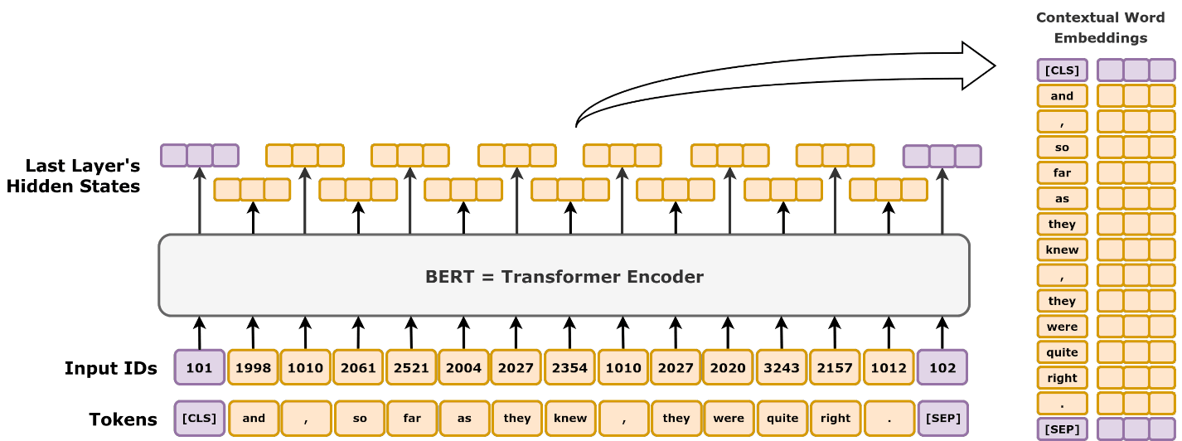
Hidden states
Fonte: Godoy (2019) BERT | dl-visuals

Slide 9
Pré-treinamento

Slide 10
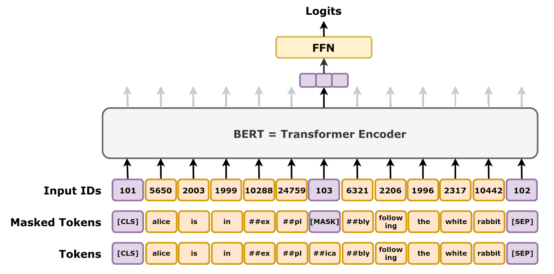
Masked Language Modeling (MLM)
Fonte: Godoy (2019) BERT | dl-visuals

Slide 11
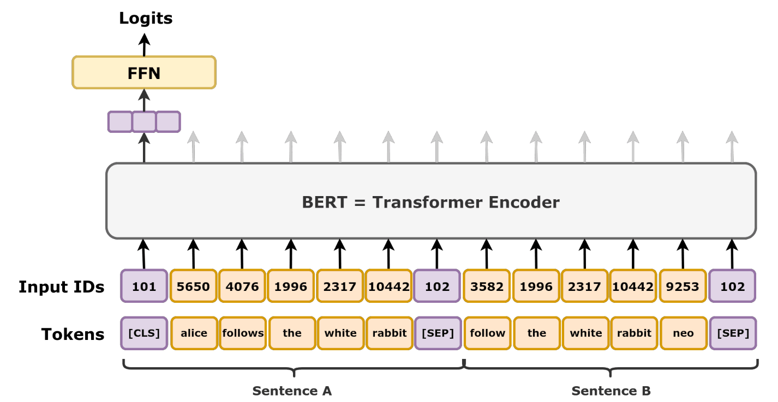
Next Sentence Prediction (NSP)
Fonte: Godoy (2019) BERT | dl-visuals

Slide 12
BERT é um modelo flexível para adaptações

Slide 13
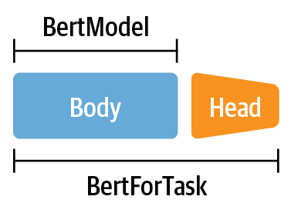
Adaptação do BERT
Fonte: Tunstall et al. (2022)

Slide 14
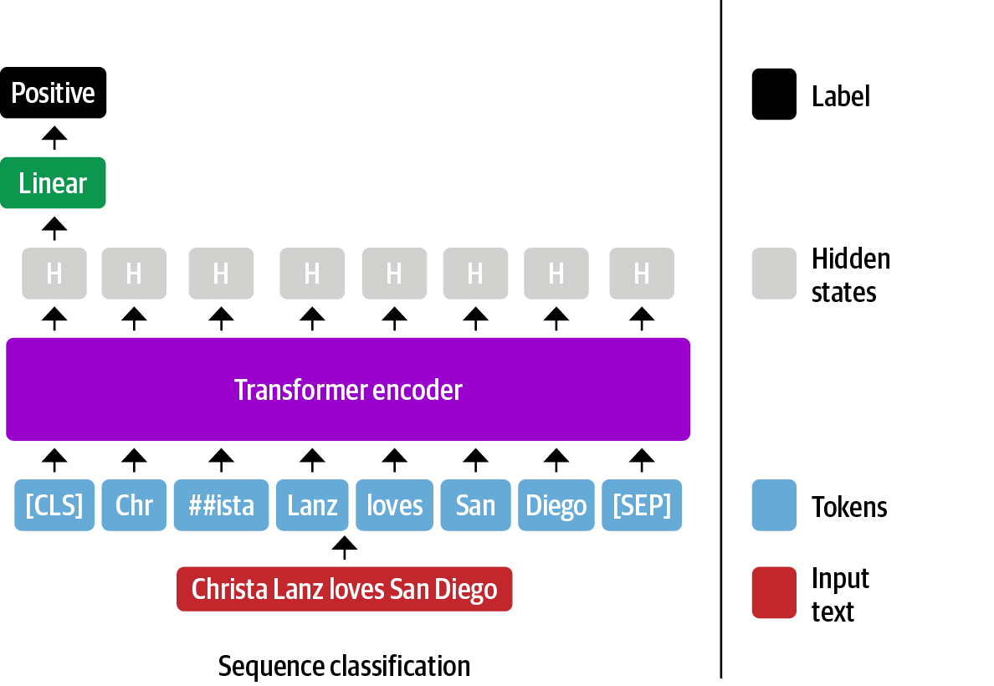
Adaptação para classificação de texto
Fonte: Tunstall et al. (2022)

Slide 15
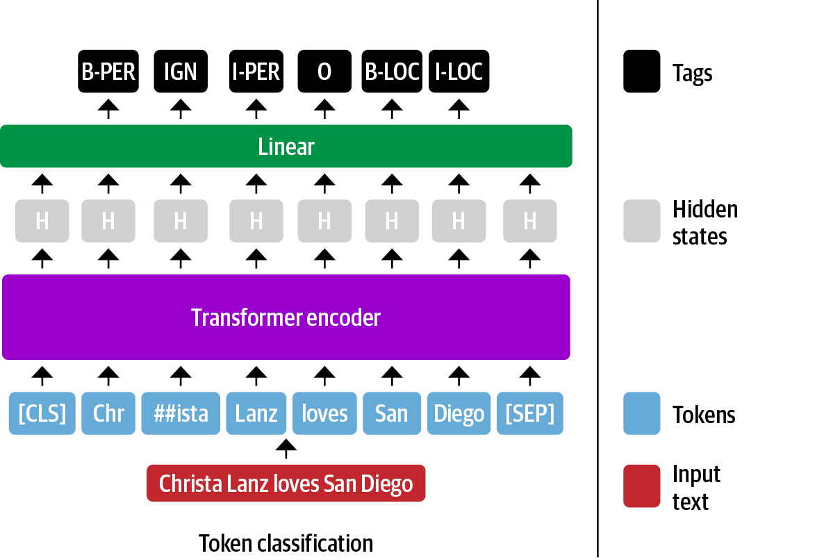
Adaptação para classificação de tokens
Fonte: Tunstall et al. (2022)

Slide 16
BERT
Domínio
Língua
Tarefa
BioBERT
BERT LeNER Br
BERTimbau
BERTabaporu
BETO (espanhol)
JurisBERT
BERT Sentiment Analysis
mBERT
GovBERT
Sentence Transformers

Slide 17

BERTimbau
Apresentado no BRACIS por Souza et al. (2020).
Treinado com corpus Portuguese Web Corpus (brWac) + Wikipedia PT, com cerca de 2.7 bi tokens ~= 50Gb.
Tokenizador WordPiece especificamente treinado com textos em Língua Portuguesa.
Mantém o treinamento MLM + NSP
Avaliado especificamente em tarefas para o Português.

Slide 18
RoBERTa - Robustly Optimized BERT Pretraining Approach (Liu, et al. 2019)
Remoção da tarefa de Next Sentence Prediction (NSP)
Maior volume de dados para pré-treinamento (160 Gb)
Máscara dinâmica dos tokens no treinamento com MLM
Batch size e sequências maiores durante o treinamento (até 8.000 exemplos)
Maior exploração do espaço de hiperparâmetros
Mesma arquitetura
Notes:
Finally, a Replacement for BERT: Introducing ModernBERT
ModernBERT vs BERT: Key Differences and Advantages - EnkiAI

Slide 19
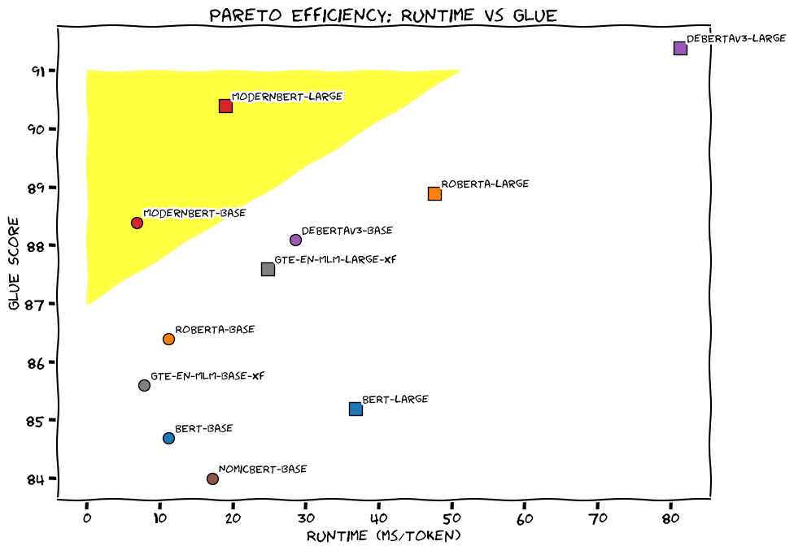
ModernBERT (Warner et al. 2024)
Tentativa de trazer melhorias das Arquiteturas Decoders para a Arquitetura Encoder
Rotary Positional Embeddings (ROPE)
GeGLU funções de ativação
Flash Attentions Layers
Sequence Packing
Treinado com conjunto de dados diversos
Fonte: Warner et al. (2024) Huggingface’s blog post announcement.

Slide 20
Demonstração

Slide 21
Obrigado!

Slide 22
Referências
Alammar, J. (n.d.). A Visual Guide to Using BERT for the First Time. Disponível em: https://jalammar.github.io/a-visual-guide-to-using-bert-for-the-first-time/. Acesso em: junho 2025.
Alammar, J. (n.d.). The Illustrated BERT, ELMo, and co. (How NLP Cracked Transfer Learning). Disponível em: https://jalammar.github.io/illustrated-bert/. Acesso em: junho 2025.
Cañete, J., Chaperon, G., Fuentes, R., Ho, J.-H., Kang, H., Pérez, J. (2020). Spanish Pre-Trained BERT Model and Evaluation Data. In: PML4DC at ICLR 2020.
Costa, P. B., Pavan, M. C., Santos, W. R., Silva, S. C., Paraboni, I. (2023). BERTabaporu: Assessing a Genre-Specific Language Model for Portuguese NLP. In: Proceedings of the 14th International Conference on Recent Advances in Natural Language Processing (RANLP 2023), Varna, Bulgaria. pp. 217–223. Disponível em: https://aclanthology.org/2023.ranlp-1.24/
Godoy, D. V. (2019). Deep Learning with PyTorch Step-by-Step: A Beginner’s Guide.
Godoy, D. V. (n.d.). BERT | dl-visuals. Disponível em: https://dvgodoy.github.io/dl-visuals/BERT/. Acesso em: junho 2025.
He, P., Liu, X., Gao, J., Chen, W. (2021). DeBERTa: Decoding-Enhanced BERT with Disentangled Attention. In: International Conference on Learning Representations (ICLR 2021). Disponível em: https://www.microsoft.com/en-us/research/publication/deberta-decoding-enhanced-bert-with-disentangled-attention-2/

Slide 23
Referências
Lee, J., Yoon, W., Kim, S., Kim, D., Kim, S., So, C. H., Kang, J. (2020). BioBERT: A pre-trained biomedical language representation model for biomedical text mining. Bioinformatics, 36(4), 1234–1240. https://doi.org/10.1093/bioinformatics/btz682
Liu, Y., Ott, M., Goyal, N., Du, J., Joshi, M., Chen, D., Levy, O., Lewis, M., Zettlemoyer, L., Stoyanov, V. (2019). RoBERTa: A Robustly Optimized BERT Pretraining Approach. arXiv preprint arXiv:1907.11692. Disponível em: https://arxiv.org/abs/1907.11692
Reimers, N., Gurevych, I. (2019). Sentence-BERT: Sentence Embeddings using Siamese BERT-Networks. In: Proceedings of the 2019 Conference on Empirical Methods in Natural Language Processing (EMNLP). Disponível em: http://arxiv.org/abs/1908.10084
Silva, M. O., Oliveira, G. P., Costa, L. G. L., Pappa, G. L. (2025). GovBERT-BR: A BERT-Based Language Model for Brazilian Portuguese Governmental Data. In: Paes, A., Verri, F.A.N. (eds) Intelligent Systems. BRACIS 2024. Lecture Notes in Computer Science, vol 15413. Springer, Cham. https://doi.org/10.1007/978-3-031-79032-4_2
Silveira, R., Ponte, C., Almeida, V., Pinheiro, V., Furtado, V. (2023). LegalBert-pt: A Pretrained Language Model for the Brazilian Portuguese Legal Domain. In: Naldi, M.C., Bianchi, R.A.C. (eds) Intelligent Systems. BRACIS 2023. Lecture Notes in Computer Science, vol 14197. Springer, Cham. https://doi.org/10.1007/978-3-031-45392-2_18
Souza, F., Nogueira, R., Lotufo, R. (2020). BERTimbau: Pretrained BERT Models for Brazilian Portuguese. In: Cerri, R., Prati, R.C. (eds) Intelligent Systems. BRACIS 2020. Lecture Notes in Computer Science, vol 12319. Springer, Cham. https://doi.org/10.1007/978-3-030-61377-8_28

Slide 24
Referências
Souza, F. D., Filho, J. B. O. e S. (2022). BERT for Sentiment Analysis: Pre-trained and Fine-Tuned Alternatives. In: Pinheiro, V., et al. Computational Processing of the Portuguese Language. PROPOR 2022. Lecture Notes in Computer Science, vol 13208. Springer, Cham. https://doi.org/10.1007/978-3-030-98305-5_20
Tunstall, L., von Werra, L., Wolf, T. (2022). Natural Language Processing with Transformers: Building Language Applications with Hugging Face. O'Reilly Media.
Vaswani, A., Shazeer, N., Parmar, N., Uszkoreit, J., Jones, L., Gomez, A. N., Kaiser, L., Polosukhin, I. (2023). Attention is All You Need. arXiv preprint arXiv:1706.03762. Disponível em: https://arxiv.org/abs/1706.03762
Warner, B., Chaffin, A., Clavié, B., Weller, O., Hallström, O., Taghadouini, S., Gallagher, A., Biswas, R., Ladhak, F., Aarsen, T., Cooper, N., Adams, G., Howard, J., Poli, I. (2024). Smarter, Better, Faster, Longer: A Modern Bidirectional Encoder for Fast, Memory Efficient, and Long Context Finetuning and Inference. arXiv preprint arXiv:2412.13663. Disponível em: https://arxiv.org/abs/2412.13663
Devlin, J.; Chang, M.-W.; Lee, K.; Toutanova, K. BERT: Pre-training of Deep Bidirectional Transformers for Language Understanding. In: Proceedings of the 2019 Conference of the North American Chapter of the Association for Computational Linguistics, 2019. p. 4171–4186.

